Slide 1
面向新工科普通高等教育系列教材
网页设计与制作教程
（HTML+CSS+JavaScript）第3版
机械工业出版社

Slide 2
第10章 HTML5的高级应用

Slide 3
目录
10.1 拖放API
10.2 绘图API

Slide 4
10.1 拖放API
10.1.1 draggable属性
10.1.2 拖放事件
10.1.3 数据传递对象dataTransfer

Slide 5
10.1.1 draggable属性
draggable属性用来定义元素是否可以拖动，该属性有两个值：true和false，默认为false，当值为true时表示元素选中之后可以进行拖动操作，否则不能拖动。
draggable属性设置为true时仅仅表示当前元素允许拖放，但是并不能真正实现拖放，必须与JavaScript脚本结合使用才能实现该功能。

Slide 6
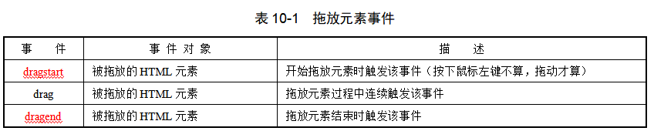
10.1.2 拖放事件
设置元素的draggable属性为true后，该元素允许拖放。拖放元素时的一系列操作会触发相关元素的拖放事件DragEvent。
1．拖放元素事件
事件对象为被拖放元素，拖放元素事件见表10-1。

Slide 7
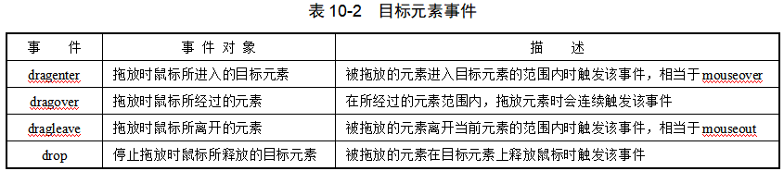
10.1.2 拖放事件
2．目标元素事件
事件对象为目标元素，目标元素事件见表10-2。

Slide 8
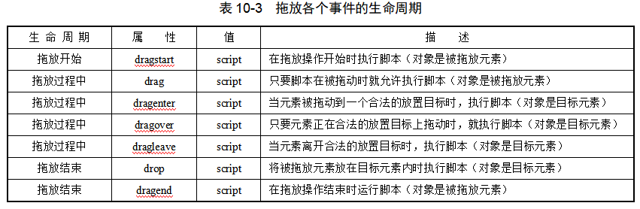
10.1.2 拖放事件
3．拖放事件的生命周期和执行过程
从用户在元素上单击鼠标左键开始拖放行为，到将该元素放置到指定的目标区域中，每个事件的生命周期见表10-3。

Slide 9
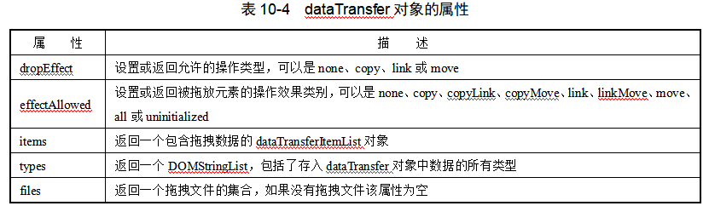
10.1.3 数据传递对象dataTransfer
dataTransfer对象的属性见表10-4。

Slide 10
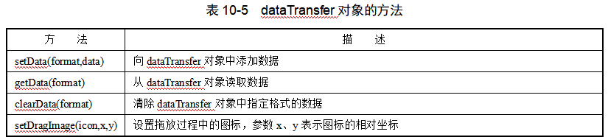
10.1.3 数据传递对象dataTransfer
dataTransfer对象的方法见表10-5。

Slide 11
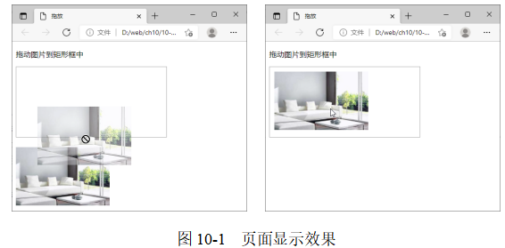
10.1.3 数据传递对象dataTransfer
【例10-1】HTML5拖放示例，用户可以拖动页面中的图片放置到目标矩形中，本例文件10-1.html在浏览器中的显示效果如图10-1所示。

Slide 12
10.2 绘图API
10.2.1 创建<canvas>元素
10.2.2 构建绘图环境
10.2.3 通过JavaScript绘制图形

Slide 13
10.2.1 创建<canvas>元素
<canvas>元素的主要属性是画布宽度属性width和高度属性height，单位是像素。向页面中添加<canvas>元素的语法格式为：
    <canvas id="画布标识" width="画布宽度" height="画布高度">
    …
    </canvas>

Slide 14
10.2.2 构建绘图环境
大多数<canvas>绘图API都没有定义在<canvas>元素本身上，而是定义在通过画布的getContext()方法获得的一个“绘图环境”对象上。getContext()方法返回一个用于在画布上绘图的环境，其语法如下：
    canvas.getContext(contextID)

Slide 15
10.2.3 通过JavaScript绘制图形
在画布上绘图的核心是上下文对象CanvasRenderingContext2D，用户可以在JavaScript代码中使用getContext（）方法渲染上下文进而在画布上显示形状和文本。
getContext（）方法使用一个上下文作为其参数，一旦渲染上下文可用，程序就可以调用各种绘图方法。

Slide 16
10.2.3 通过JavaScript绘制图形
1．绘制矩形
（1）绘制填充的矩形
fillRect()方法用来绘制填充的矩形，语法格式为：
fillRect(x, y, weight, height)
（2）绘制矩形轮廓
strokeRect()方法用来绘制矩形的轮廓，语法格式为：
strokeRect(x, y, weight, height)

Slide 17
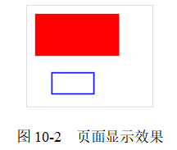
10.2.3 通过JavaScript绘制图形
【例10-2】绘制填充的矩形和矩形轮廓，本例文件10-2.html在浏览器中的显示效果如图10-2所示。

Slide 18
10.2.3 通过JavaScript绘制图形
2．绘制路径
（1）lineTo()方法
lineTo()方法用来绘制一条直线，语法格式为：
lineTo(x, y)
（2）moveTo()方法
moveTo()方法语法格式为：
moveTo(x, y)

Slide 19
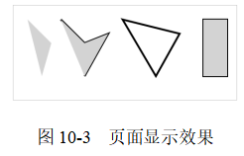
10.2.3 通过JavaScript绘制图形
【例10-3】绘制路径，本例文件10-3.html在浏览器中的显示效果如图10-3所示。

Slide 20
10.2.3 通过JavaScript绘制图形
3．绘制圆弧或圆
（1）arc()方法
arc()方法使用一个中心点和半径，格式为：
arc(x, y, radius, startAngle, endAngle, counterclockwise)
（2）arcTo()方法
arcTo()方法使用切点和半径方式绘制一条圆弧路径，格式为：
arcTo(x1, y1, x2, y2, radius)

Slide 21
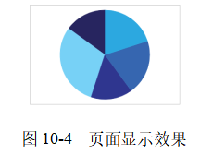
10.2.3 通过JavaScript绘制图形
【例10-4】绘制圆饼图，本例文件10-4.html在浏览器中的显示效果如图10-4所示。

Slide 22
10.2.3 通过JavaScript绘制图形
4．绘制文字
（1）绘制填充文字
fillText()方法用于填充方式绘制字符串，语法格式为：
fillText(text, x, y, [maxWidth])
（2）绘制轮廓文字
strokeText()方法用于轮廓方式绘制字符串，语法格式为：
strokeText(text, x, y, [maxWidth])

Slide 23
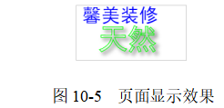
10.2.3 通过JavaScript绘制图形
【例10-5】绘制填充文字和轮廓文字，本例文件10-5.html在浏览器中的显示效果如图10-5所示。

Slide 24
10.2.3 通过JavaScript绘制图形
5．绘制图像
格式一：
drawImage(image, x, y)
格式二：
drawImage(image, x, y, width, height)
格式三：
drawImage(image,sourceX,sourceY,sourceWidth,sourceHeight,destX,destY,destWidth,destHeight)

Slide 25
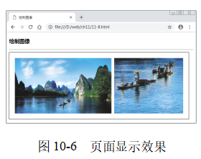
10.2.3 通过JavaScript绘制图形
【例10-6】在画布上进行图像缩放、切割与绘制。效果如图10-6所示。

Slide 26
习题10
1．使用HTML5拖放API实现购物车拖放效果，如图10-7所示。
2．使用canvas元素绘制一个火柴棒小人，如图10-8所示。
3．使用canvas元素绘制一个图形组合，如图10-9所示。
4．使用canvas元素绘制填充文字和轮廓文字，如图10-10所示。

